Slide 1

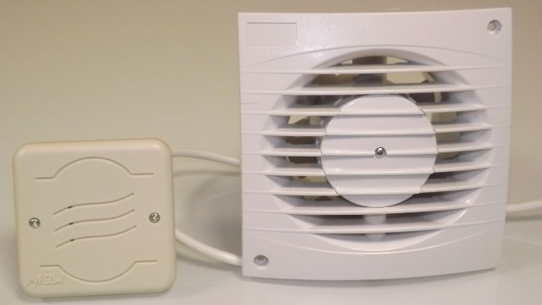
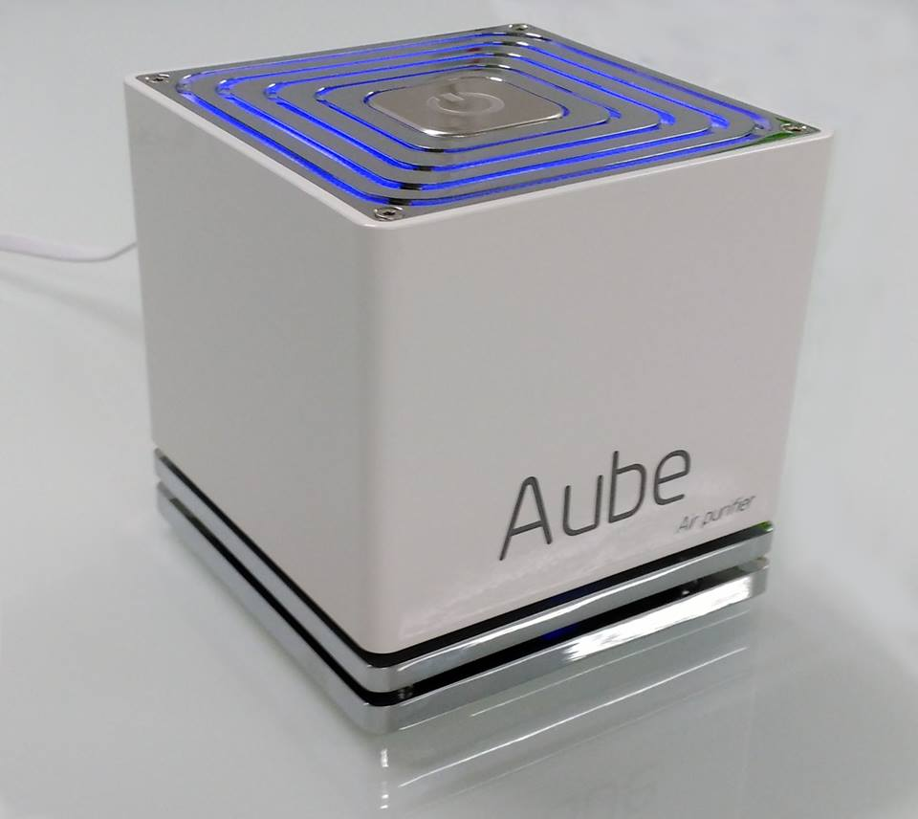
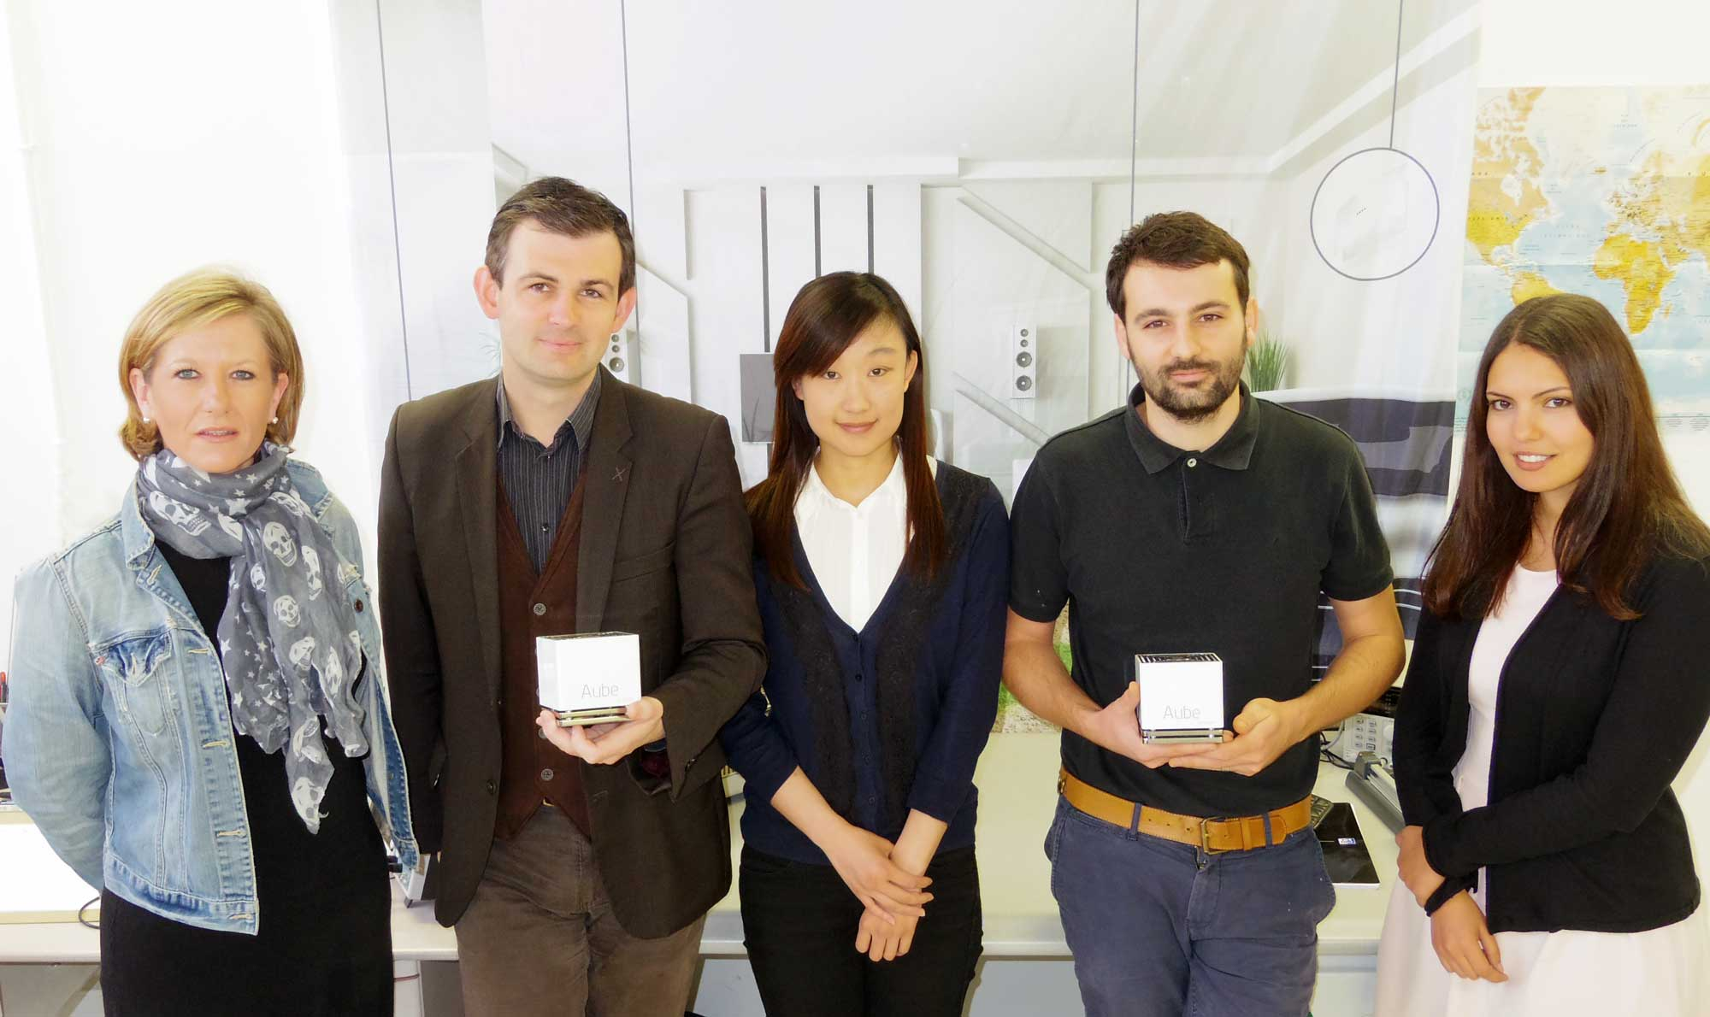

AYKOW
Notre cœur de métier; la Qualité d’Air,
4 brevets, 3 produits, 2 licences, 1 équipe,
Technologies uniques issus de notre R&D,
Créé en 2011,
Présent en Europe, Asie et Amérique du Nord.

Slide 2

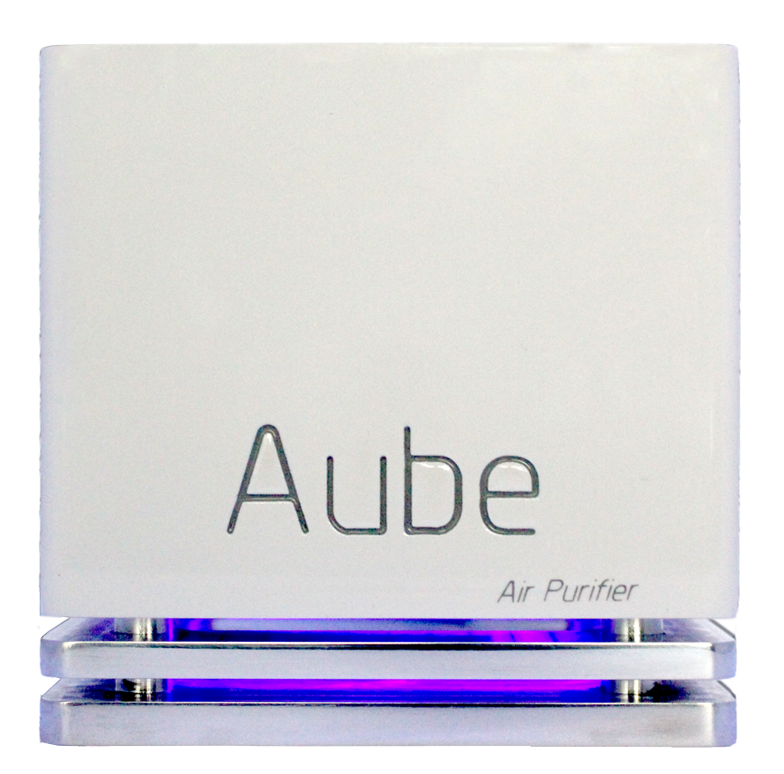

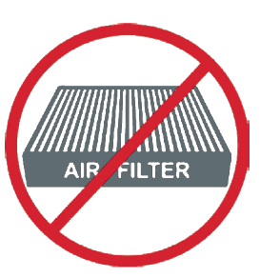
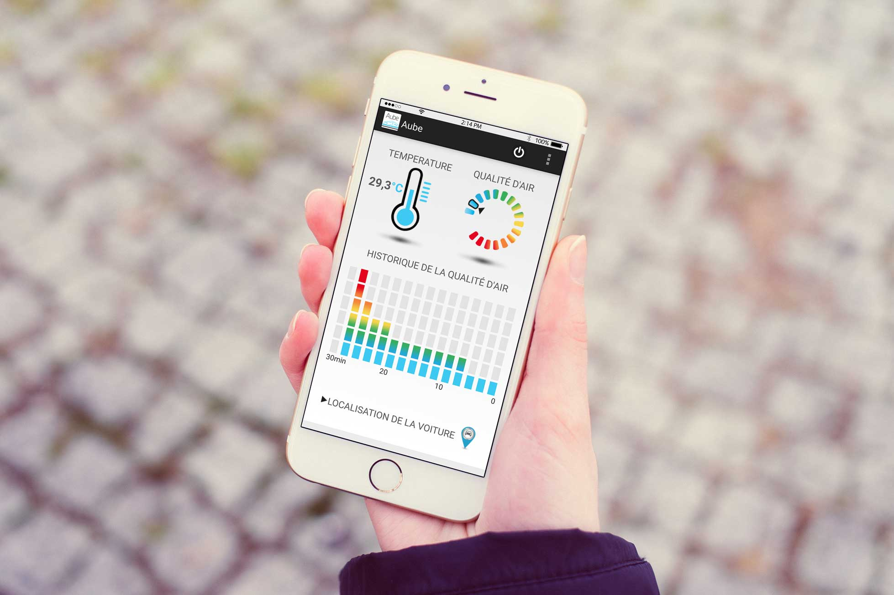




Aube
Réinventer la Qualité d’Air,
Sans Bruits et sans Maintenance,
Connecté pour Surveiller et Agir.

Slide 3
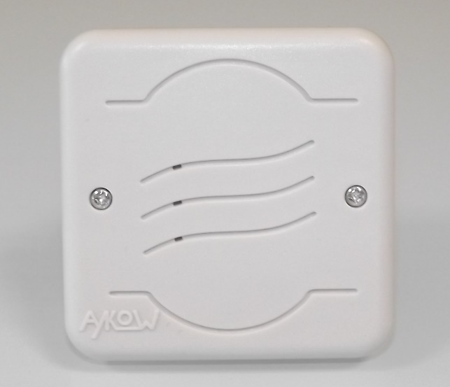
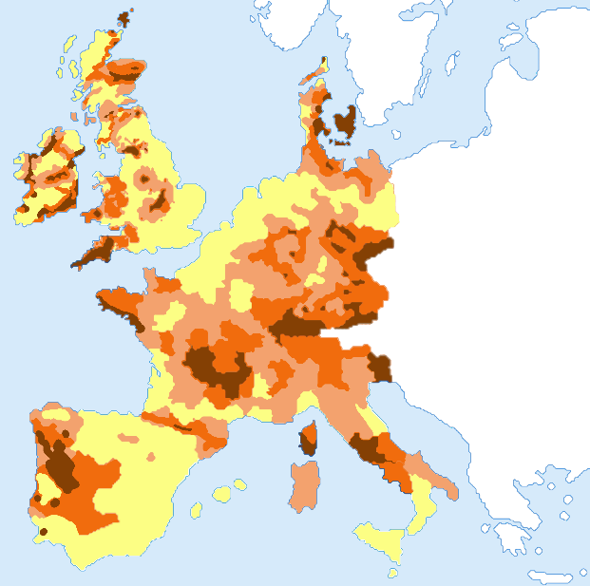
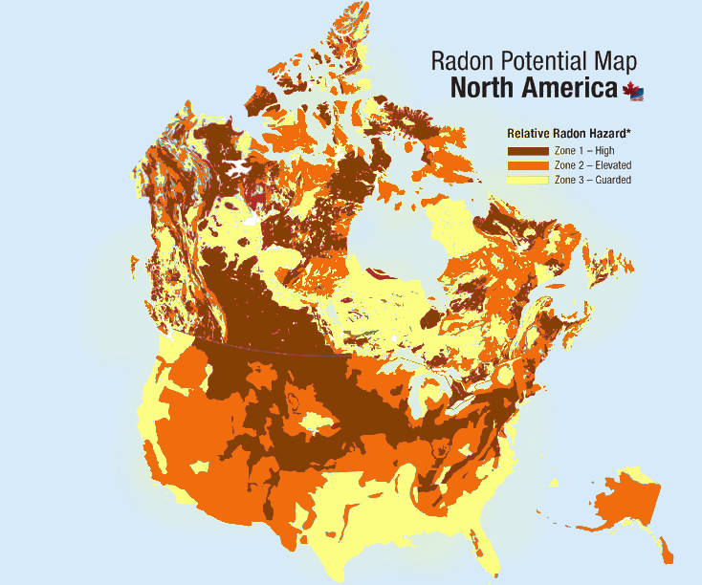
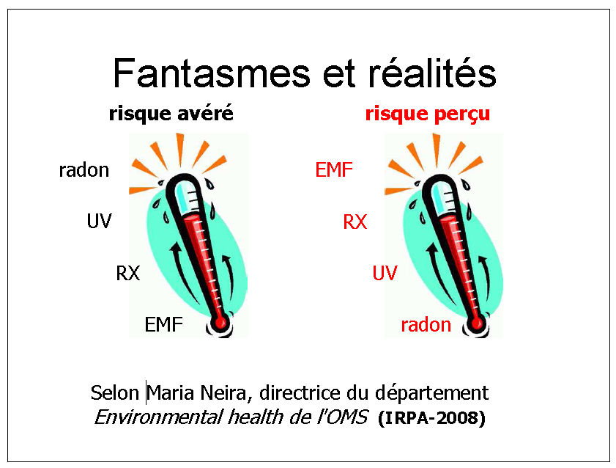
Radostat
Eliminer le Radon, le pire des polluants de l’air
40 millions de foyer à traiter
Simple et facile à Installer
Certifié en Europe et USA/Canada

